Slide 1
Интегрированный урок для 8-9 класса (математика + биология): «Курить или не курить ?Посчитай и подумай». Автор: учитель математики МБОУ СОШ № 5 г. Михайловки Волгоградской области Соломатина Татьяна Александровна

Slide 2
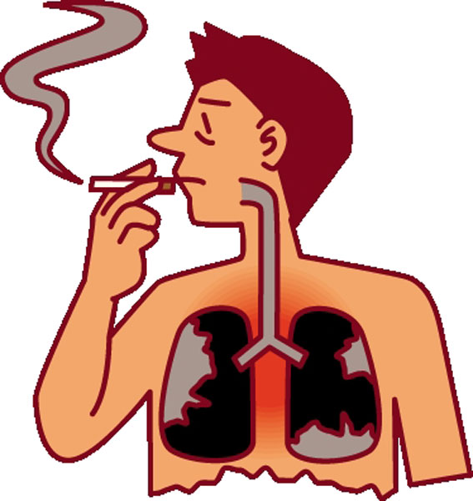
Прежде чем закурить, Посчитай и подумай

Slide 3
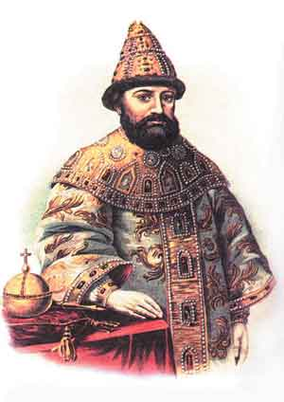
Царь Михаил Фёдорович Романов
Отрезать нос каждому, кто курит, или 60 ударов по стопам!!!!!!

Slide 4
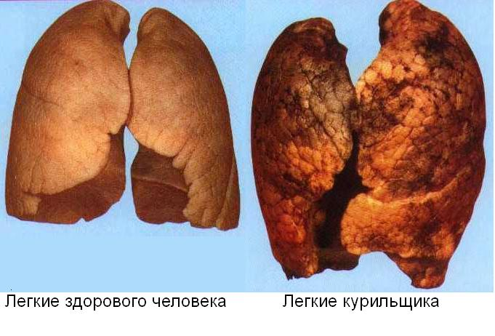
В среднем 80% больных раком легких- курильщики. В Михайловке в 2013 году зарегистрировано 130 больных раком легких. Сколько человек могли бы избежать этого недуга?

Slide 6
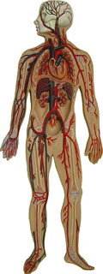
После курения уменьшается диаметр артерии на 30%.Чему стал равен диаметр артерии, если он был равен 20 микрон?

Slide 7
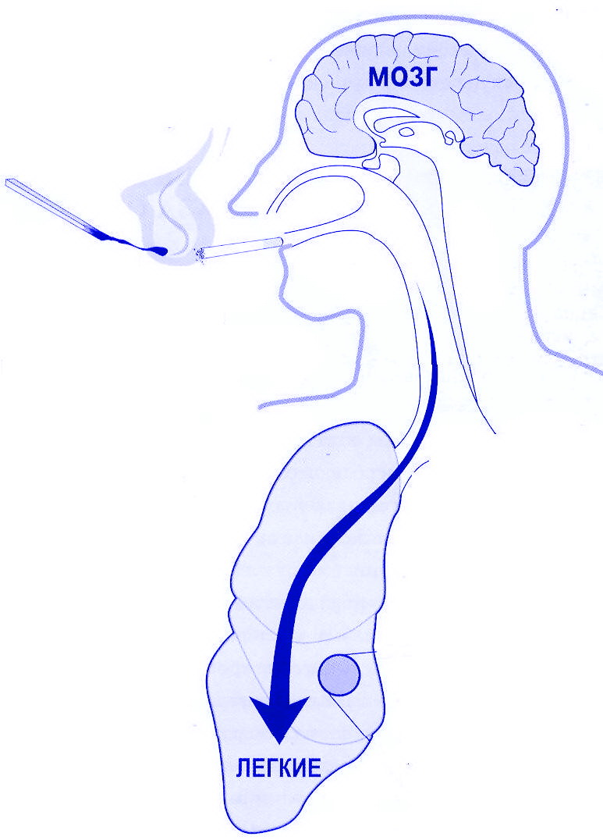
У курильщиков кровеносные сосуды менее эластичные, снижается питание головного мозга, слабеет память.
«Курильщики впускают врага в свои уста, который похищает их мозг.»

Slide 8
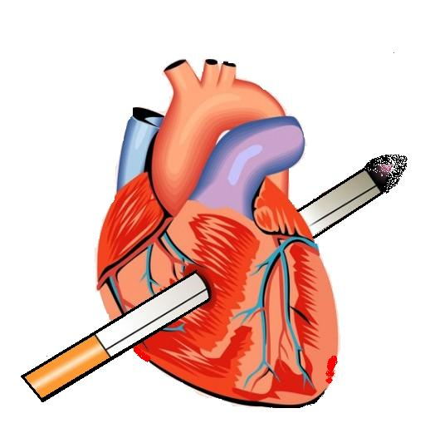
2. В Михайловке в 2012 году инфаркт перенесли 108 человек. Первопричиной в 25% случаев является курение. Сколько человек могли остаться здоровыми?
1. В норме пульс составляет 70 ударов минуту. После выкуренной сигареты пульс учащается на 15%-25%. Каков пульс КУРИЛЬЩИКА ?

Slide 9
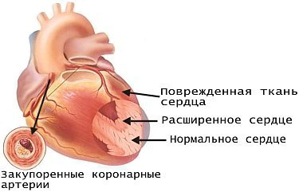
ЧТО ТАКОЕ ИНФАРКТ?
Происходит закупорка коронарной артерии
Нарушается питание сердечной мышцы
Происходит омертвение сердечной мышцы

Slide 10
В России курят 50 % юношей и 30 % девушек. В Волгоградской области в 2013 закончат школу году 18 тыс. выпускников. По данным Всемирной Организации Здравоохранения 25 % курящих умирает преждевременно. Сколько выпускников потеряют в среднем 10-15 лет своей жизни?

Slide 11
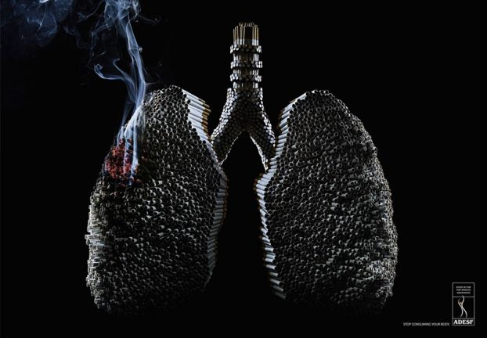
Человек пробыл в накуренном помещении 1 час, это равноценно 4 выкуренным сигаретам.1 сигарета разрушает 5% дневной нормы витамина С.Сколько человек потерял витамина С, если дневная норма 60 мг?
Пассивное курение

Slide 12
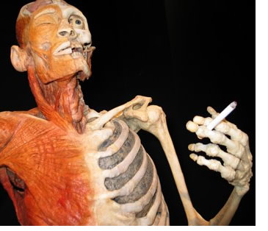
Социальный вред от курения
До 15% рабочего времени уходит на курение. Рабочий день 8 часов. Сколько рабочего времени теряется из-за курения?

Slide 13
Некоторые зарубежные фирмы за одну и ту же работу курильщикам устанавливают зарплату на 15% ниже, чем некурящим.Зарплата-400$.На сколько меньше будет получать курильщик?

Slide 14
Меры по ограничению курения:
Запрет на продвижение по службе
В Нью –Йорке за курение в общественных местах штраф 1000 долларов
В Италии за курение в присутствии беременной женщины или ребенка штраф 500 евро.
В Германии и Канаде повышены цены на табачные изделия.

Slide 15
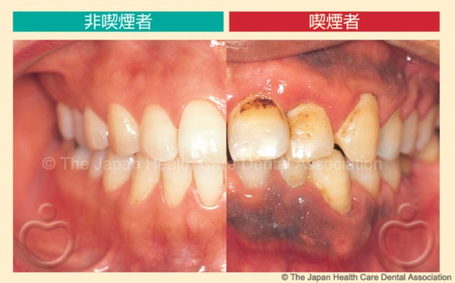
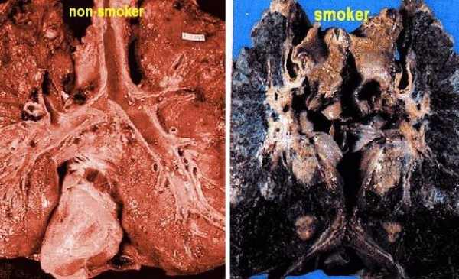
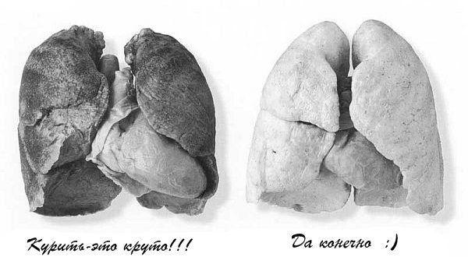
Как табак влияет на молодой организм:
Старит кожу
Жёлтые зубы
Плохой запах из рта
Голос хриплый, прокуренный
Склонность к простудным заболеваниям
Пальцы рук, ногти желтеют
Замедляется рост
Рак лёгких, губ, горла, кожи
Рождение ослабленного потомства
Преждевременная смерть

Slide 16
«Табак приносит вред телу, разрушает разум, отупляет целые нации …»
Бальзак

